Slide 1
第二节
第六章
定积分的换元法和
分部积分法
不定积分
换元积分法
换元积分法
定积分
分部积分法
分部积分法
一、定积分的换元法
二、定积分的分部积分法

Slide 2
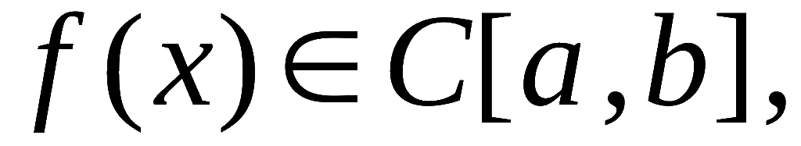
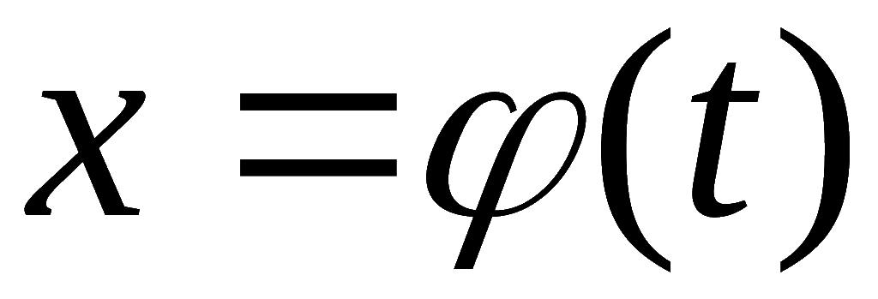
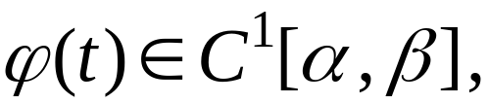


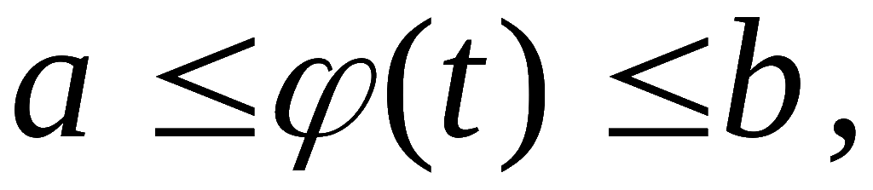
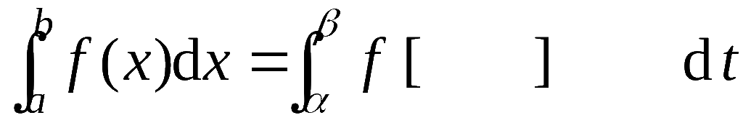


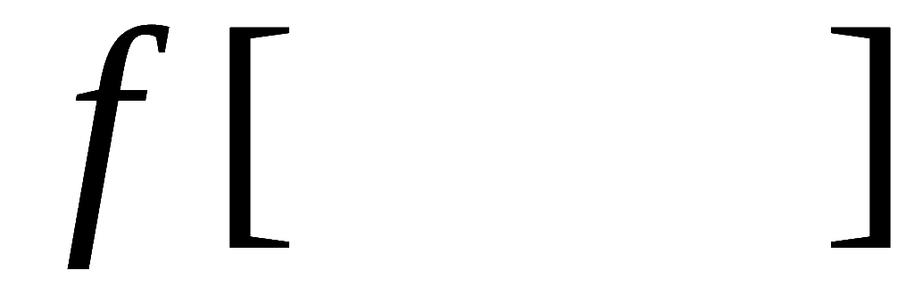

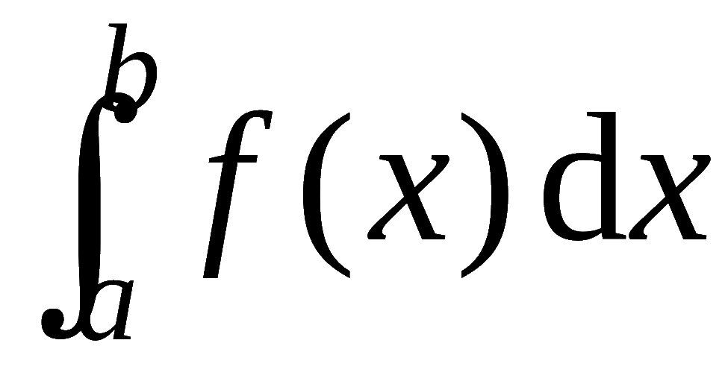



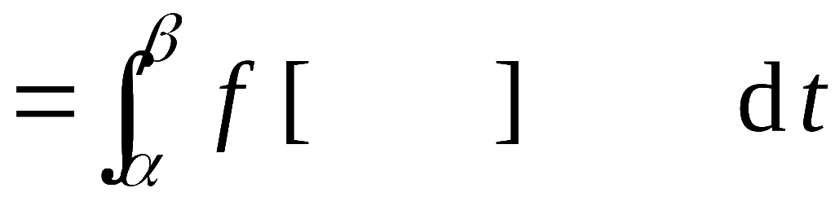
一、定积分的换元法
定理1. 设函数
单值函数
满足:
1)
2) 在
上
则
证: 所证等式两边被积函数都连续,
因此积分都存在 ,
且它们的原函数也存在 .
则
是
的原函数 ,
因此有

Slide 3

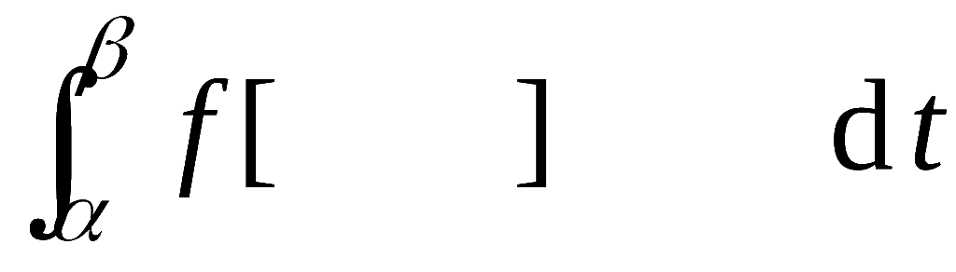
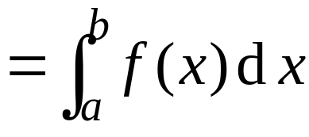

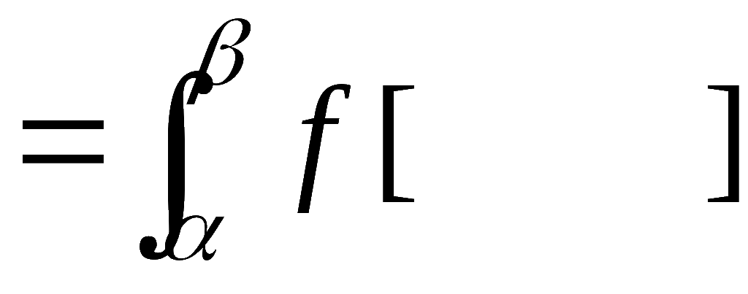

说明:
1) 当β < α , 即区间换为
定理 1 仍成立 .
2) 必需注意换元必换限 , 原函数中的变量不必代回 .
3) 换元公式也可反过来使用 , 即
或配元
配元不换限

Slide 4
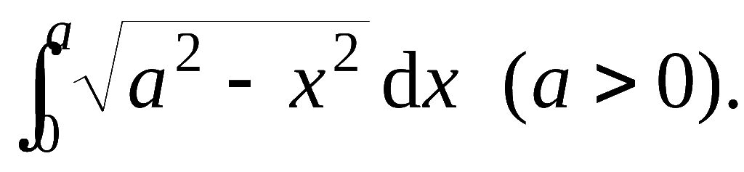



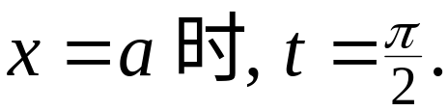
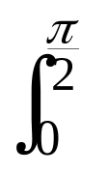

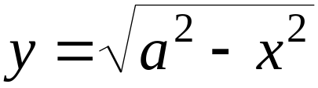

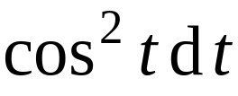
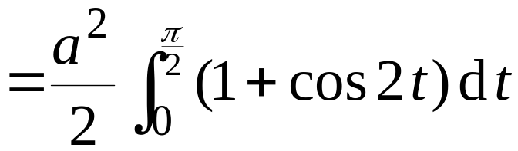
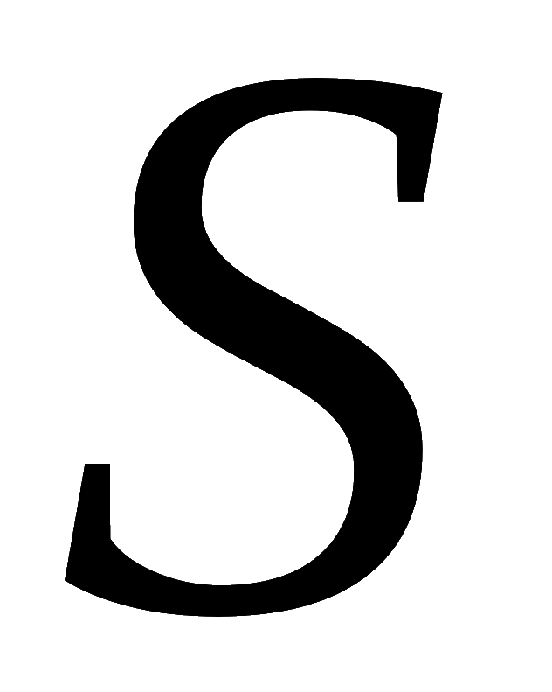



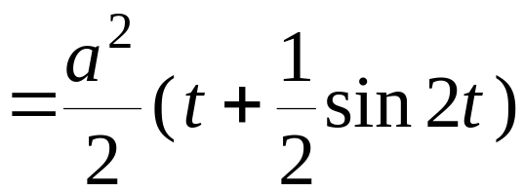

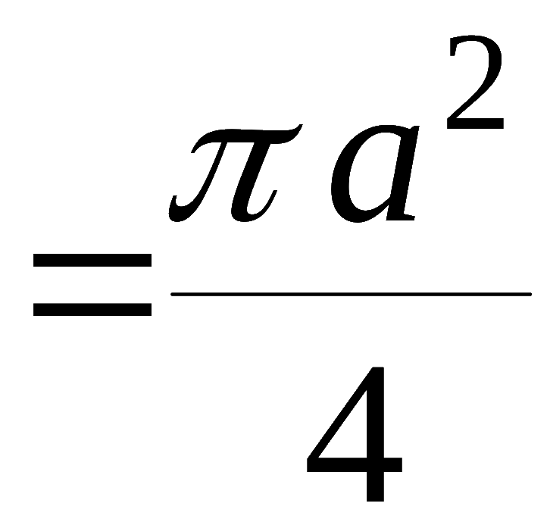
例1. 计算
解: 令
则
且
∴ 原式 =

Slide 5
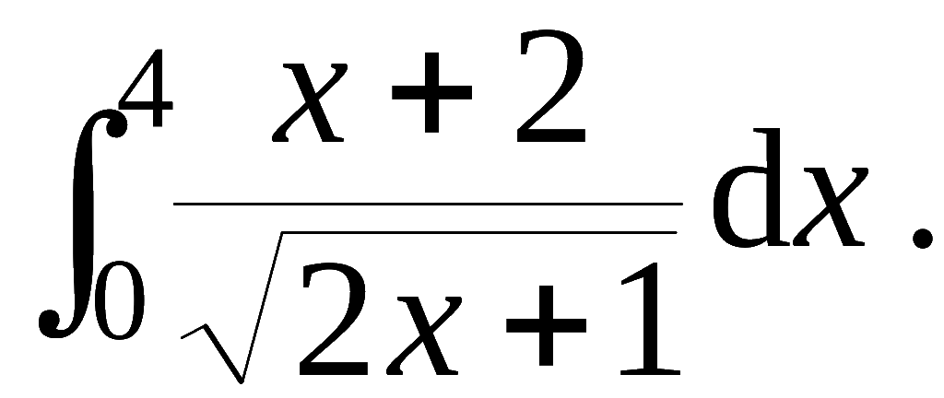
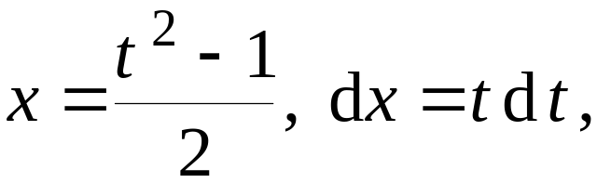





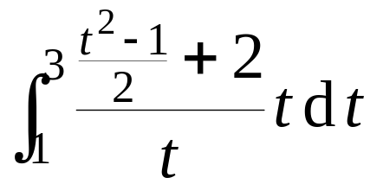
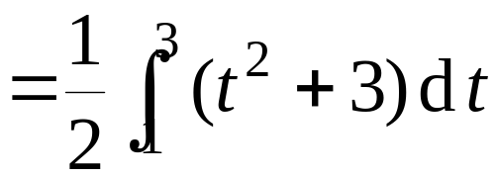
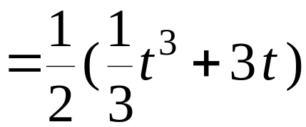

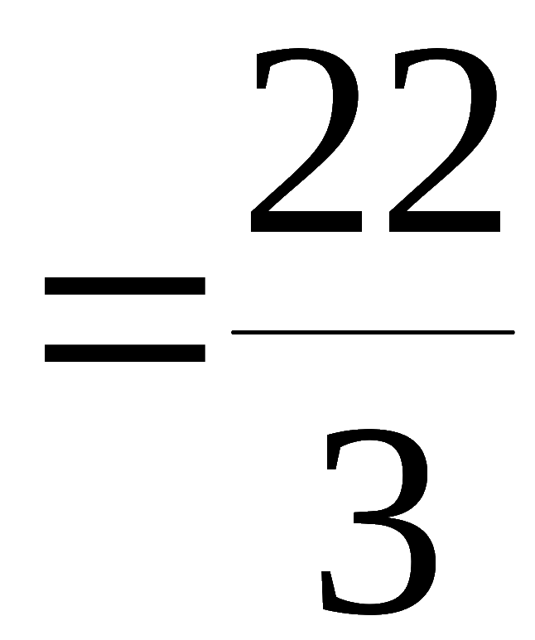
例2. 计算
解: 令
则
且
∴ 原式 =

Slide 6
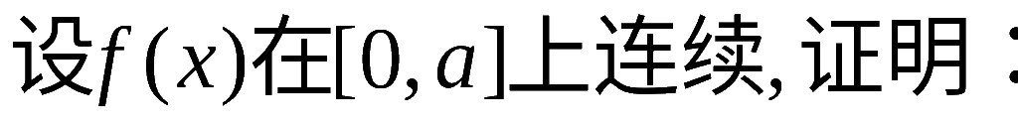
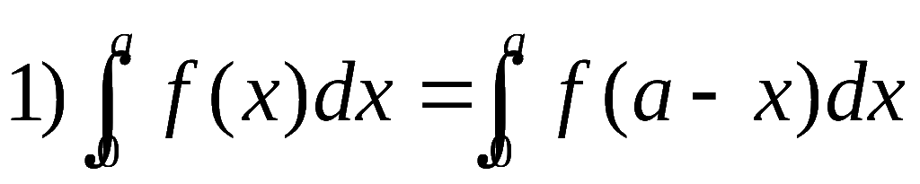
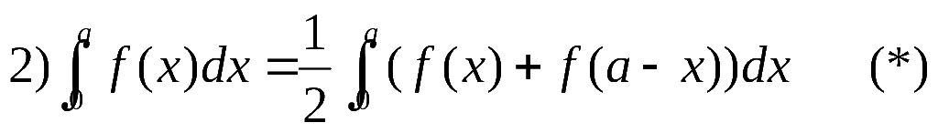
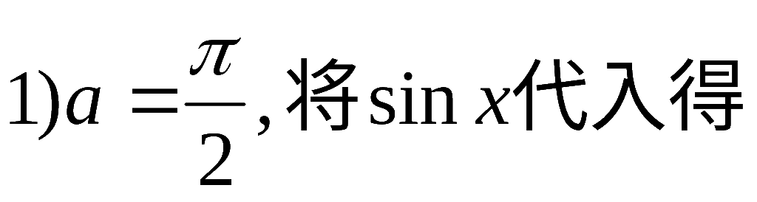
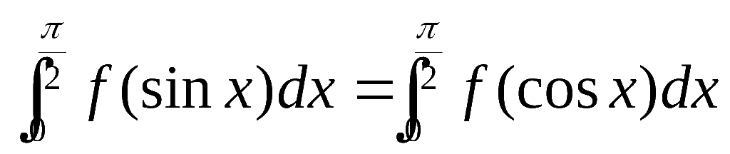
例3.
应用：

Slide 7
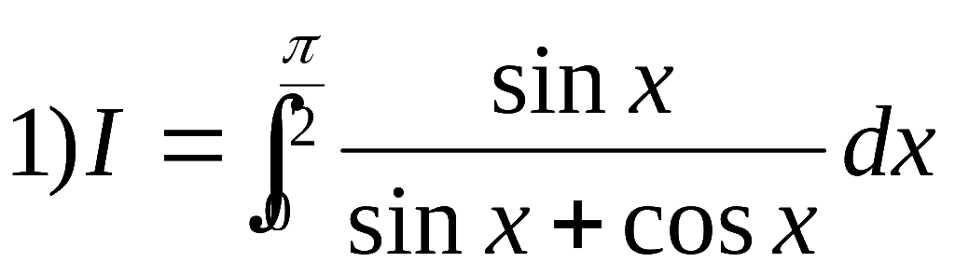
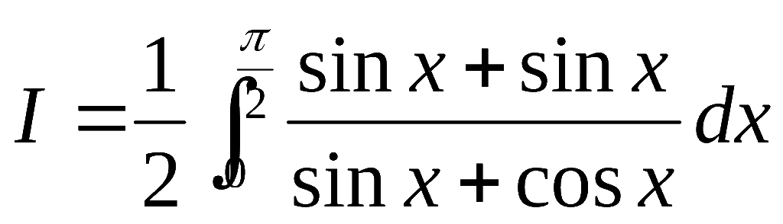
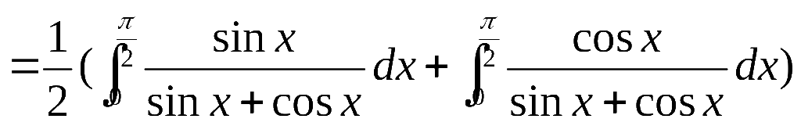
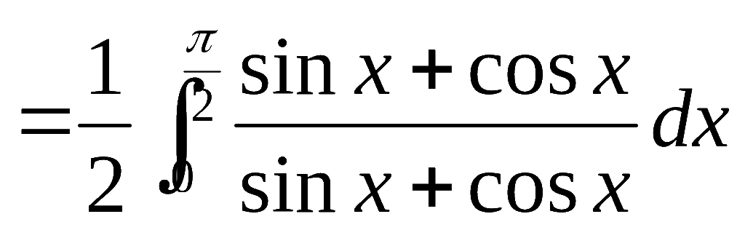
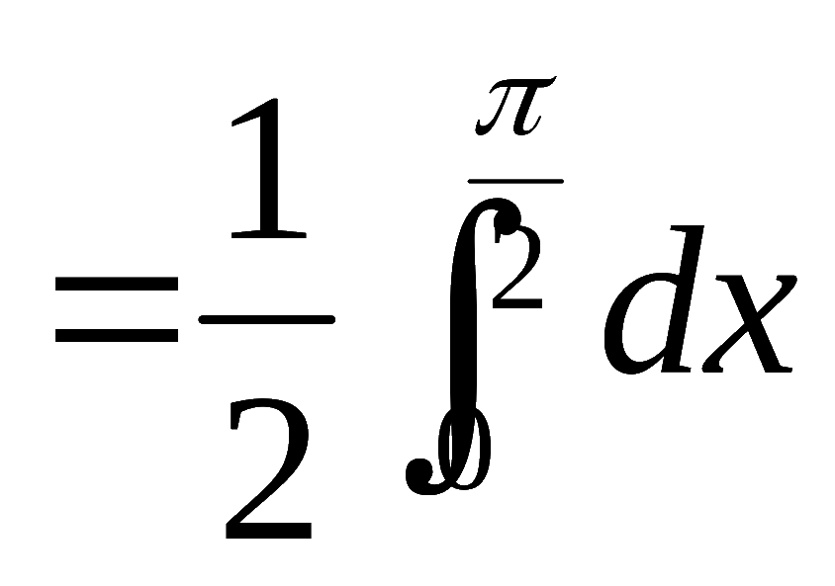
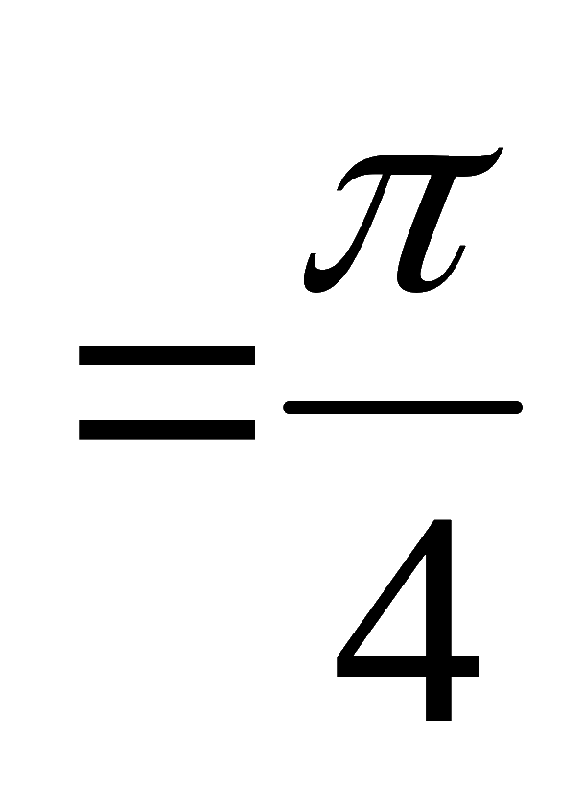
求下列积分：

Slide 8
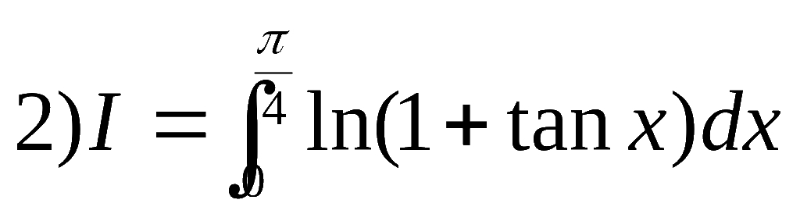
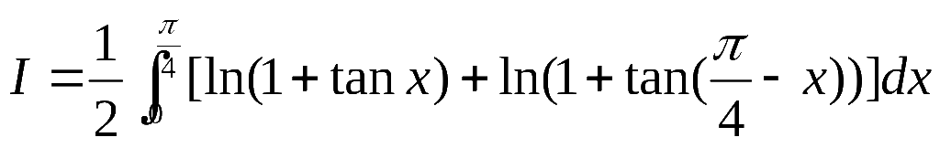
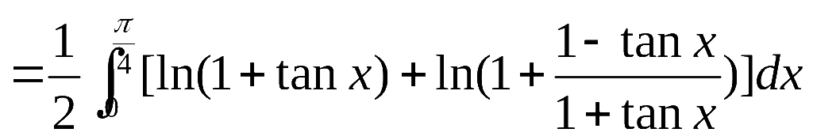
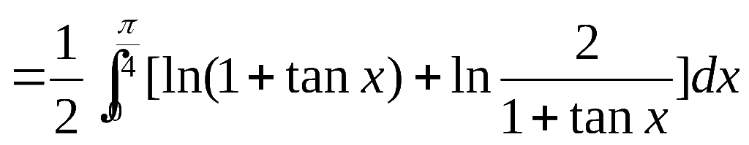
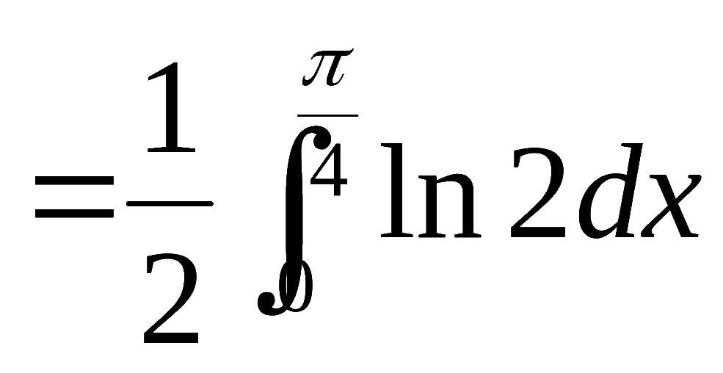
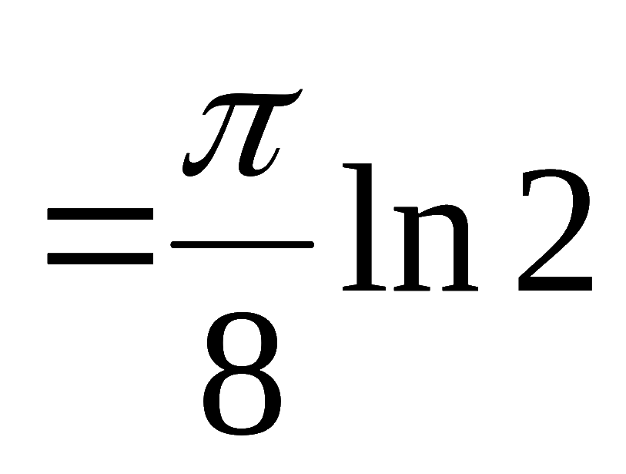

Slide 9
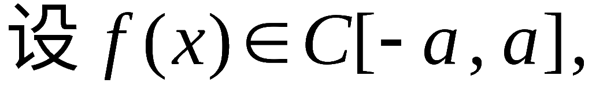
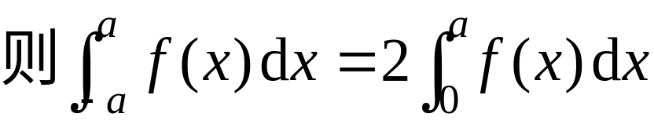

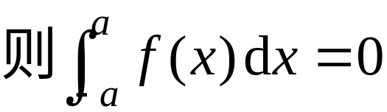

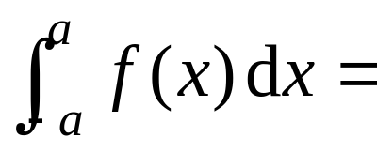
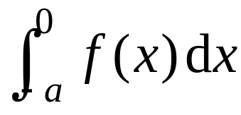
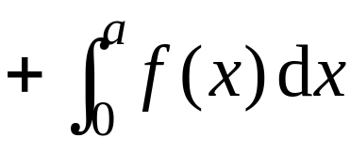
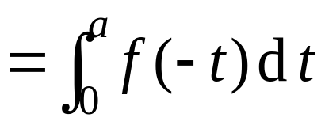






例4.
偶倍奇零
(1) 若
(2) 若
证:

Slide 10







Slide 11








Slide 12




例5.
例6.

Slide 13









Slide 14










二、定积分的分部积分法
定理2.
则
证:

Slide 15










例7. 计算
解:
原式 =

Slide 16



例8. 计算
例9. 设

Slide 17


















例10. 证明
n 为偶数
n 为奇数
证: 令
则
令
则

Slide 18









例11
试证
解：
右端
分部积分
再次分部积分
= 左端

Slide 19
























由此得递推公式
于是
而
故所证结论成立 .

Slide 20







内容小结
换元积分法
换元必换限
配元不换限
边积边代限
基本积分法
分部积分法
思考与练习
1.
提示: 令
则

Slide 21



















2. 设
解法1
解法2
对已知等式两边求导,
思考:
若改题为
得
提示: 两边求导, 得

Slide 22











3. 设
求
解:
(分部积分)

Slide 23








备用题
1. 证明
是以π 为周期的函数.
证：
是以π 为周期的周期函数.

Slide 24
2.
试证
解：
右端
分部积分
再次分部积分
= 左端

